Slide 1
Threads

Slide 2
Præsentations indhold
Thread
Runnable
Extend vs implements
Multithreading
Kode

Slide 3
Thread
Hvad er en Thread?
Public static void main(String[] args){}
Hvordan laver man en thread?
extend eller implements
Notes:
En thread er en process – altså et stykke kode som bliver eksekveret

Slide 4
Extend vs implements
Kan kun extend én ting
Når du extender en tråd klasse,
Kan implements så mange man vil
Notes:
When you extend a Thread class, each of your thread creates unique object and associate with it. When you implements Runnable, it shares the same object to multiple threads.***
laver hver tråd et unikt objekt. mens runnable deler det samme objekt til flere forskellige tråde

Slide 5
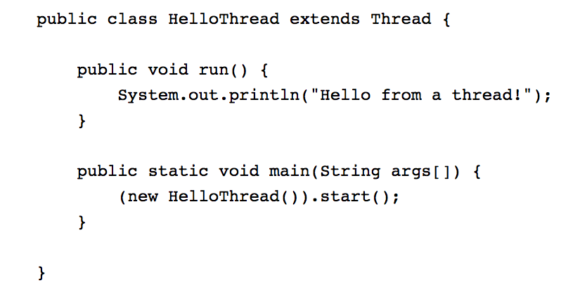
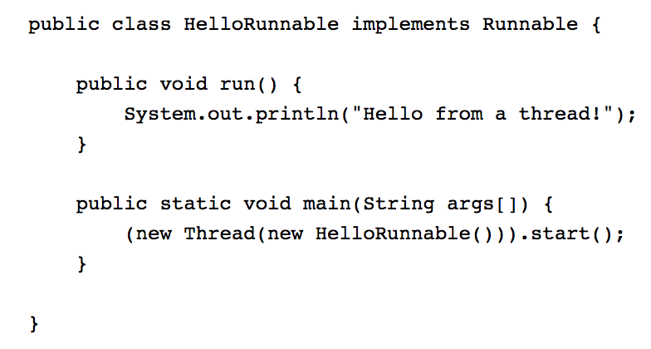
Kode
Notes:
Extend: Man opretter ikke en ny Thread
Implements: Man opretter et nyt Thread objekt

Slide 6
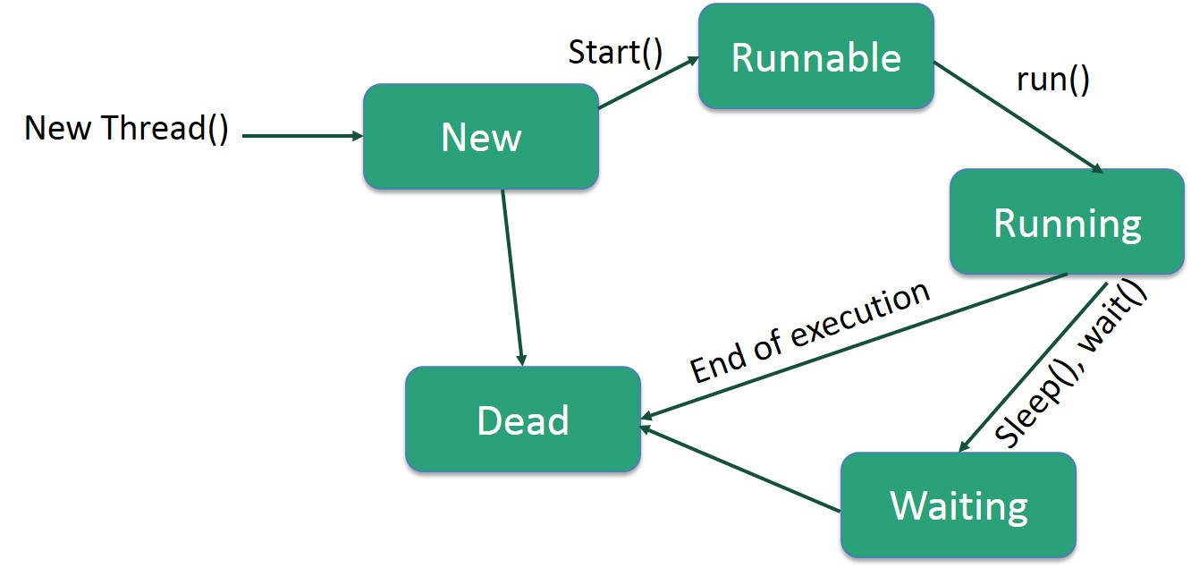
Threads livscyklus

Slide 7
Multithreading
Flere processer
Kører samtidig
Deadlocks
synchronized
Notes:
En deadlock opstår når en Thread stadig holder på en ressource som en anden Thread skal bruge. Og den anden Thread holder på en ressource som første Thread skal bruge
Synchronized: Flere Threads tilgår samme ressource på samme tid (problem). Keyword: Synchronized. Sørger for at 1 thread kan tilgå resourcen ad gangen

Slide 8
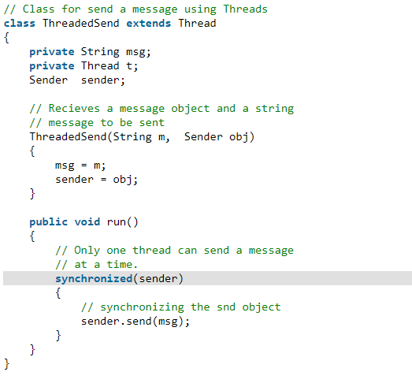

Slide 9
Multithreading
Forhindre deadlock:
wait();
notify();
Metoderne wait and notify:
Notes:
For at forbedre Threadd effektiviteten og hjælpe med at undgå deadlocks, bruger man følgende metoder:
Må kun blive kaldt når den nuværende tråd har en lock på objektet (via synchronized metode eller via en metode som er blevet kaldt af en synchronized metode)

Slide 10
